Slide 1
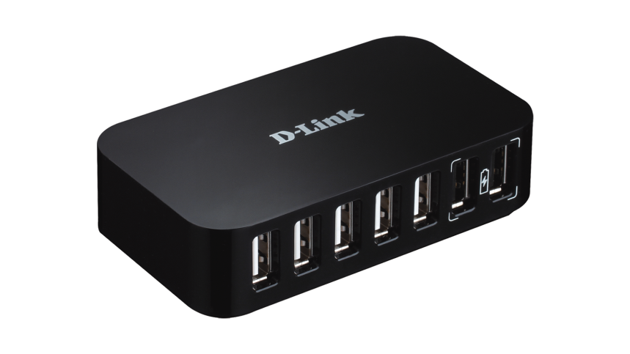
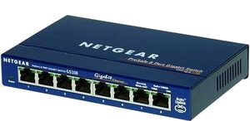
Dispositivos físicos de la red local
Nuria Gutiérrez Liaño

Slide 2
Índice
Acceso remoto a la red -> Modem analógico
ADSL
CABLES
Repetidores y concentradores (hubs)
Puentes (bridge)
Conmutadores (Switches)
Redes de área local
Definición
Características
Tipo o clasificación

Slide 3
Acceso remoto a la red
ADSL: Tecnología de línea de abonado digital (DSL) que consiste en la transmisión analógica de datos digitales apoyada en el cable de pares simétricos de cobre que lleva la línea telefónica convencional o línea de abonado (Red Telefónica Conmutada, PSTN
Cables: Elementos fundamental de cualquier instalación. Los principales tipos de cables que se utilizan en las LAN:
UTP
STP
Coaxial grueso
Coaxial fino
Fibra óptica

Slide 4
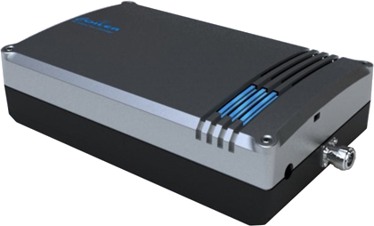
Repetidores y concentradores (hubs)
Concentrador: Dispositivo que permite centralizar el cableado de una red y poder ampliarla.
Repetidor: dispositivo electrónico que recibe una señal débil o de bajo nivel y la retransmite a una potencia o nivel más alto, de tal modo que se puedan cubrir distancias más largas sin degradación o con una degradación tolerable.

Slide 5
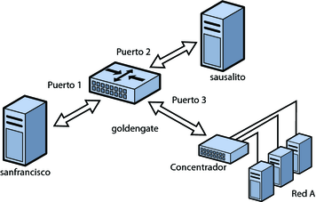
Puentes (bridge)
Puente: dispositivo de interconexión de redes de computadoras que opera en la capa 2. Interconecta segmentos de red (o divide una red en segmentos) haciendo la transferencia de datos de una red hacia otra con base en la dirección física de destino de cada paquete.

Slide 6
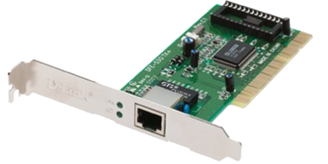
Conmutadores (Switches)
Conmutador: dispositivo de Networking situado en la capa 2 del modelo de referencia OSI; se denomina puente multipuerto; toman decisiones basándose en las direcciones MAC así hacen que la LAN sea mucho más eficiente

Slide 7
Redes de área local
Definición: red de computadoras que abarca un área reducida a una casa, un departamento o un edificio.
Características:
Tecnología broadcast (difusión) con el medio de transmisión compartido.
Cableado específico instalado normalmente a propósito.
Capacidad de transmisión comprendida entre 1 Mbps y 1 Gbps.
Extensión máxima no superior a 3 km (Una FDDI puede llegar a 200 km)
Uso de un medio de comunicación privado.
La simplicidad del medio de transmisión que utiliza (cable coaxial, cables telefónicos y fibra óptica).
La facilidad con que se pueden efectuar cambios en el hardware y el software.
Gran variedad y número de dispositivos conectados.
Posibilidad de conexión con otras redes.
Tipo: Ethernet, Token Ring y Arcnet.

